Slide 1

《数据结构》

Slide 2
课程介绍
课程性质
  专业核心课
教材
  严蔚敏,吴伟民.数据结构(C语言版),清华大学出版社
参考资料
  严蔚敏,吴伟民.数据结构题集(C语言版),清华大学出版社
考核：平时*30%(勤思考、动手)+期末*70%
Notes:
(美)麦克米伦(McMillan,M)著,吕秀锋,崔睿译.数据结构与算法C#语言描述,人民邮电出版社

Slide 3
课程内容
章节 | 理论 | 上机 | 习题 | 主要内容
1 绪论 | 2 |  |  | 时间、空间复杂度
2 线性表 | 6 | 2 | 2 | 线性表的顺序、链式存储及插入、删除、查找操作
3 栈和队列 | 6 | 4 |  | 栈和队列的顺序、链式存储;进栈、出栈,入队、出队操作
6 树和二叉树 | 8 | 4 | 2 | 性质、遍历(前序、中序、后序),线索化,赫夫曼树
7 图 | 8 | 2 |  | 表示法(数组、邻接表),遍历(广度、深度),最小生成树,拓扑排序,关键路径,最短路径
9 查找 | 8 | 2 |  | 静态(顺序表、折半查找),动态(二叉排序树、二叉平衡树、B-树),哈希表
10 内部排序 | 6 | 2 |  | 插入排序、希尔排序、冒泡排序、快速排序、简单选择排序

Slide 4
第1章 绪论

Slide 5
学习目标
了解数据结构的发展及所处的地位
理解数据结构的基本概念和术语
掌握算法描述及算法的评价标准

Slide 6
1.1 什么是数据结构
用计算机解决问题时，大致步骤
  1)分析具体问题，抽象出一个适当的数学模型；
  2)设计算法解此数学模型；
  3)编写程序。
  数值问题
  非数值问题
Notes:
用计算机解决问题时：1)从具体问题抽象出一个适当的数学模型；2)设计算法解此数学模型；3)编写程序。
梁架结构中应力——线性方程组；
预报人口增长情况——微分方程。

Slide 7
例一：电话号码查询系统
设有一个电话号码薄，它记录了N个人的名字和其相应的电话号码，假定按如下形式安排：(a₁, b₁)，(a₂, b₂)，… (a_{n}, b_{n})，其中a_{i}, b_{i}( i=1，2 … n ) 分别表示某人的名字和电话号码。
本问题是一种典型的表格问题，数据与数据成简单的一对一的线性关系。
姓名 | 电话号码
陈海 | 13612345588
李锋 | 13056112345
。。。 | 。。。

Slide 8
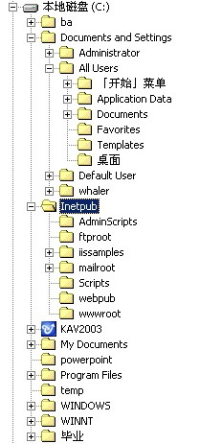
例二：磁盘目录文件系统
磁盘根目录下有很多子目录及文件，每个子目录里又可以包含多个子目录及文件，但每个子目录只有一个父目录，依此类推：
本问题是一种典型的树型结构问题，数据与数据成一对多的关系，是一种典型的非线性关系结构—树形结构。

Slide 9
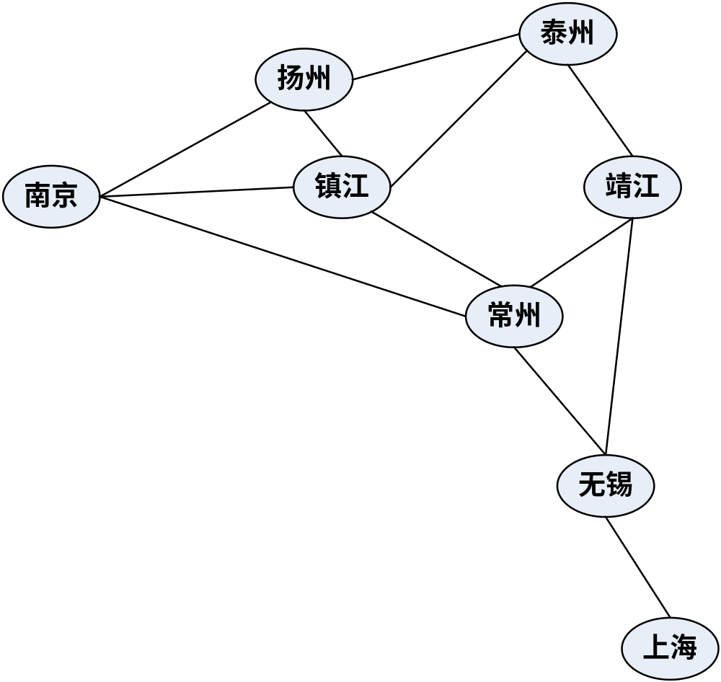
例三：交通网络
从一个地方到另外一个地方可以有多条路径。
本问题是一种典型的网状结构问题，数据与数据成多对多的关系，是一种非线性关系结构。

Slide 10
数据结构
  一门研究非数值计算的程序设计问题中计算机操作对象以及它们之间的关系和操作等的学科
  介于数学、计算机硬件和计算机软件三者之间的一门核心课程(P4图1.4)
Notes:
描述这类非数值计算问题的数学模型不再是数学方程，而是诸如表、树和图之类的数据结构。

Slide 11
1.2 基本概念和术语
数据(Data) ：是客观事物的符号表示。
在计算机科学中指的是所有能输入到计算机中并被计算机程序处理的符号的总称。
数据元素(Data Element) ：是数据的基本单位，在程序中通常作为一个整体来进行考虑和处理。
一个数据元素可由若干个数据项(Data Item)组成。
数据项是数据的不可分割的最小单位。数据项是对客观事物某一方面特性的数据描述。
数据对象(Data Object)：是性质相同的数据元素的集合，是数据的一个子集。如字符集合C={‘A’, ‘B’, ‘C’,…} 。

Slide 12
数据结构(Data Structure)：指相互之间具有(存在)一定联系(关系)的数据元素的集合。
元素之间的相互联系(关系)称为逻辑结构。
  1)集合：数据元素仅有“同属于一个集合”的关系
  2)线性结构：数据元素之间存在一对一的关系。
  3)树型结构：数据元素之间存在一对多的关系。
  4)图状结构或网状结构：数据元素之间存在多对多的关系。

Slide 13
数据结构的形式定义
数据结构的形式定义是一个二元组：
Data_Structure=(D，S)
其中：D是数据元素的有限集，S是D上关系的有限集。
  例：设数据逻辑结构 B =（K，R）
  K = { k₁, k₂, …, k₅}
  R = { <k₁, k₃>，<k₁, k₅>，<k₂, k₃>，<k₂, k₁ >，
  <k₄, k₅ > }
  画出逻辑结构的图示，确定哪些是起点，哪些是终点?

Slide 14
数据的逻辑结构
数据元素之间的关系可以是元素之间代表某种含义的自然关系，也可以是为处理问题方便而人为定义的关系，这种自然或人为定义的 “关系”称为数据元素之间的逻辑关系，相应的结构称为逻辑结构。

Slide 15
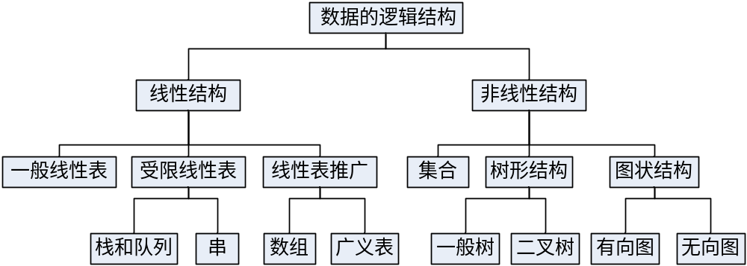
数据的逻辑结构层次关系

Slide 16
数据的存储结构
数据结构在计算机中的表示(又称映像)称为数据的物理结构，又称存储结构。它包括元素的表示和关系的表示。
  顺序存储结构：用数据元素在存储器中的相对位置来表示数据元素之间的逻辑结构(关系)。
  链式存储结构：在每一个数据元素中增加一个存放另一个元素地址的指针(pointer )，用该指针来表示数据元素之间的逻辑结构(关系)。
Notes:
数据元素之间的关系在计算机中有两种不同的表示方法：顺序表示和非顺序表示。

Slide 17
数据的逻辑结构和物理结构(存储结构)是密不可分的两个方面，一个算法的设计取决于所选定的逻辑结构，而算法的实现依赖于所采用的存储结构。
在C语言中，用一维数组表示顺序存储结构；用结构体类型表示链式存储结构。

Slide 18


逻辑结构及其采用的存储结构
逻辑结构 | 物理结构(存储结构)
线性表 | 顺序存储结构
树 | 链式存储结构
图 | 复合存储结构

Slide 19
数据结构的三个组成部分：
  逻辑结构：数据元素之间逻辑关系的描述
  D_S = (D, S)
  存储结构：数据元素在计算机内的存储以及逻辑关系的表示。
  数据操作：对数据要进行的操作。

Slide 20
数据类型
数据类型(Data Type)：指的是一个值的集合和定义在该值集上的一组操作的总称。
数据类型是和数据结构密切相关的一个概念。
数据结构不同于数据类型，也不同于数据对象，它不仅要描述数据类型的数据对象，而且要描述数据对象各元素之间的相互关系。
Notes:
在C语言中数据类型有：基本类型和构造类型。

Slide 21
抽象数据类型
抽象数据类型(Abstract Data Type ，简称ADT)
  指一个数学模型及定义在该模型上的一组操作
  其定义仅是一组逻辑特性描述， 与它在计算机内的表示和实现无关。
ADT的形式化定义是三元组：ADT=(D，S，P)
  D是数据对象
  S是D上的关系集
  P是对D的基本操作集
Notes:
所以， 不论ADT的内部结构如何变化，只要其数学特性不变，都不影响其外部使用。
和数据结构的形式定义相对应，抽象数据类型可用三元组表示。

Slide 22
ADT <抽象数据类型名>{
  数据对象： <数据对象的定义>
  数据关系： <数据关系的定义>
  基本操作： <基本操作的定义>
} ADT <抽象数据类型名>
  其中数据对象和数据关系的定义用伪码描述。
  基本操作的定义是：
    <基本操作名>(<参数表>)
      初始条件： <初始条件描述>
      操作结果： <操作结果描述>
  [例1-6][例1-7]
Notes:
初始条件：描述操作执行之前数据结构和参数应满足的条件;若不满足，则操作失败，返回相应的出错信息。
操作结果：描述操作正常完成之后，数据结构的变化状况和 应返回的结果。

Slide 23
1.4 算法和算法分析
算法：是对特定问题求解方法(步骤)的一种描述，是指令的有限序列，其中每一条指令表示一个或多个操作。
  有穷性
  确定性
  可行性
  输入
  输出
Notes:
① 有穷性： 一个算法必须总是在执行有穷步之后结束，且每一步都在有穷时间内完成。
② 确定性：算法中每一条指令必须有确切的含义。不存在二义性。且算法只有一个入口和一个出口。
③ 可行性： 一个算法是能行的。即算法描述的操作都可以通过已经实现的基本运算执行有限次来实现。
④ 输入： 一个算法有零个或多个输入，这些输入取自于某个特定的对象集合。
⑤ 输出： 一个算法有一个或多个输出，这些输出是同输入有着某些特定关系的量。
一个算法可以用多种方法描述，主要有：
使用自然语言描述；
使用形式语言描述；
使用计算机程序设计语言描述。
算法和程序是两个不同的概念。一个计算机程序是对一个算法使用某种程序设计语言的具体实现。算法必须可终止意味着不是所有的计算机程序都是算法。

Slide 24
算法设计的要求
正确性：满足具体问题的需求
可读性：容易供人阅读和交流
健壮性：具有容错处理
效率与低存储量需求
  算法执行的时间
  算法执行过程中所需求的最大存储空间
Notes:
① 正确性(Correctness )： 算法应满足具体问题的需求。
② 可读性(Readability)： 算法应容易供人阅读和交流。可读性好的算法有助于对算法的理解和修改。
③ 健壮性(Robustness)： 算法应具有容错处理。当输入非法或错误数据时，算法应能适当地作出反应或进行处理，而不会产生莫名其妙的输出结果。
④ 效率与存储量需求： 效率指的是算法执行的时间；存储量需求指算法执行过程中所需要的最大存储空间。一般地，这两者与问题的规模有关。

Slide 25
算法效率的衡量
事后统计的方法 / 事前分析估算的方法
时间复杂度：算法中基本操作重复执行的次数是问题规模n的某个函数，其时间量度记作T(n) = O(f(n))，称作算法的渐近时间复杂度，简称时间复杂度。
  O(1) ：常量时间阶
  O(n) ：线性时间阶
  O(㏒n) ：对数时间阶
  O(n㏒n) ：线性对数时间阶
  O(n^{k}) ： k≥2 ，k次方时间阶
Notes:
一般地，常用最深层循环内的语句中的原操作的执行频度(重复执行的次数)来表示。
“O”的定义： 若f(n)是正整数n的一个函数，则 O(f(n))表示∃ M≥0 ，使得当n ≥ n₀时，| f(n) | ≤ M | f(n₀) | 。

Slide 26
例1： 两个n阶方阵的乘法
for(i=1，i<=n; ++i)
for(j=1; j<=n; ++j)
{ c[i][j]=0 ;
for(k=1; k<=n; ++k)
c[i][j]+=a[i][k]*b[k][j] ;
}
  分析：三重循环，每个循环从1到n，则总次数为：n×n×n=n³，时间复杂度为T(n)=O(n³)。

Slide 27
例２：{++x; s=0 ;}
  将x自增看成是基本操作，则语句频度为１，即时间复杂度为Ｏ(1) 。
  如果将s=0也看成是基本操作，则语句频度为２，其时间复杂度仍为Ｏ(1)，即常量阶。
例３：for(i=1; i<=n; ++i) {
++x;
s+=x ;
}
  语句频度：2n，其时间复杂度：O(n) ，即为线性阶。

Slide 28
例４：for(i=1; i<=n; ++i)
for(j=1; j<=n; ++j)
{
++x;
s += x;
}
  语句频度：2n² ，其时间复杂度：O(n²) ，即平方阶。

Slide 29
例５：for(i=1; i<=n; ++i)
for(j=1; j<i; ++j){
++x;
a[i,j]=x;
}
  语句频度：1+2+3+…+n-1 = (1+n-1)×(n-1)/2
=n(n-1)/2 =n²-2n
  时间复杂度为O(n²)，即此算法的时间复杂度为平方阶。

Slide 30
定理：若A(n)=a_{m} n^{m} +a_{m-1}n^{m-1} +…+a₁n+a₀是一个m次多项式，则A(n)=O(n^{m})
  一个算法时间为O(1)的算法，它的基本运算执行的次数是固定的。因此，总的时间由一个常数（即零次多项式）来限界。
  一个算法时间为O(n²)的算法，由一个二次多项式来限界。
常用的六种计算算法时间的多项式
  O(1) < O(㏒n) < O(n) < O(n㏒n) < O(n²) < O(n³)
指数时间的关系为
  O(2^{n}) < O(n!) < O(n^{n})
Notes:
当n取得很大时，指数时间算法和多项式时间算法在所需时间上非常悬殊。因此，只要有人能将现有指数时间算法中的任何一个算法化简为多项式时间算法，那就取得了一个伟大的成就。
有的情况下，算法中基本操作重复执行的次数还随问题的输入数据集不同而不同。

Slide 31
例1：素数的判断算法。
void prime( int n) /* n是一个正整数 */
  { int i=2 ;
    while ( (n% i)!=0 && i*1.0< sqrt(n) )
    i++ ;
    if (i*1.0>sqrt(n) )
      printf(“&d 是一个素数\n” , n) ;
    else
      printf(“&d 不是一个素数\n” , n) ;
  }
  分析：嵌套的最深层语句是i++；其频度由条件( (n% i)!=0 && i*1.0< sqrt(n) ) 决定，显然i*1.0< sqrt(n) ，时间复杂度O(n^{1/2})。

Slide 32
例2：冒泡排序法。
void bubble_sort(int a[]，int n)
  { change=false;
    for (i=n-1; change=TURE; i>1 && change; --i)
      for (j=0; j<i; ++j)
        if (a[j]>a[j+1])
        { a[j] ←→a[j+1] ; change=TURE ; }
  }
  最好情况：0次
  最坏情况：1+2+3+⋯+n-1 = n(n-1)/2
  平均时间复杂度为：O(n²)

Slide 33
算法的存储空间需求
空间复杂度：是指算法编写成程序后，在计算机中运行时所需存储空间大小的度量。记作： S(n)=O(f(n))
  n为问题的规模(或大小)
  该存储空间一般包括三个方面
    指令常数变量所占用的存储空间
    输入数据所占用的存储空间
    辅助(存储)空间
一般地，算法的空间复杂度指的是辅助空间。

Slide 34
小结
本章主要介绍了什么是数据结构，相关的基本概念，数据的逻辑结构，数据的物理结构，抽象数据类型等；介绍了什么是算法，算法分析的两个方面：时间复杂度和空间复杂度。

Slide 35
作业
分析程序段的时间复杂度

